Slide 1
Математическая модель эпидемии коронавируса
Авторы:
Шашенко Родион
Шумейко Александр

Slide 2
Основные цели работы
Реализация программы для построения SIR- и SEIR-модели
Получение SIR- и SEIR-моделей для разных стран
Попытки прогнозирования поведения эпидемии в разных странах

Slide 3
Разделение обязанностей
Шашенко Родион | Шумейко Александр
Математическая часть работы | Программная часть работы
Тестирование программного обеспечения работы | Организация процесса работы
Аналитическая часть работы

Slide 4
Аналитическая часть работы
Анализ и выбор алгоритмов для реализации моделей
Анализ полученных результатов
Вывод общих закономерностей

Slide 5
Математическая часть работы
Получение формул
Выбор математических методов для решения возникших проблем
Презентация математической области работы

Slide 6
Тестирование программного обеспечения работы
Тестирование программ
Отлов ошибок в данных, выводимых программами
Отлов ошибок в работе программ

Slide 7
Организация процесса работы
Разделение работы на подзадачи
Распределение обязанностей
Контроль качества работы

Slide 8
Программная часть работы
Реализация программ для автоматического расчёта моделей
Выбор наилучших алгоритмов для реализации программ
Презентация программной области работы

Slide 9

Программная область работы
В ходе работы был сформирован каталог с ключевыми директориями.
  DATA
    Содержит .csv файлы с информацией о заражённых во всех странах
  MODEL
    Содержит результаты работы программы для моделирования
  PROGRAM
    Содержит программы для моделирования

Slide 10
Директория DATA
Содержит файлы с расширением .csv, которые по своему содержанию делятся на 2 типа.
Файлы с 01-22-2020 по 03-22-2020
  Данные представлены в формате «Province/State, Country/Region, Last Update, Confirmed, Deaths, Recovered»
Файлы с 03-23-2020
  Данные представлены в формате «FIPS, Admin2, Province_State, Country_Region, Last_Update, Lat, Long_, Confirmed, Deaths, Recovered, Active, Combined_Key»

Slide 11
1 тип файлов
Формат «Province/State, Country/Region, Last Update, Confirmed, Deaths, Recovered»
Province/State – провинция, штат.
Country/Region – страна, регион.
Last Update – последнее обновление информации в формате MM/DD/YYYY
Confirmed – подтвержденные случаи
Deaths – общее кол-во смертей
Recovered – излеченные случаи

Slide 12
2 тип файлов
Формат «FIPS, Admin2, Province_State, Country_Region, Last_Update, Lat, Long_, Confirmed,Deaths, Recovered, Active, Combined_Key»
FIPS – только для США. Код, который однозначно определяет округ в США
Admin2 – только для США. Название округа
Province_State – провинция, штат.
Country_Region – страна, регион.
Last_Update – последнее обновление информации в формате MM/DD/YYYY
Lat и Long – точки на приборной панели
Confirmed – подтвержденные случаи
Deaths – общее кол-во смертей
Recovered – излеченные случаи
Active – активные случаи

Slide 13

Директория PROGRAM
Содержит 2 исполняемых файла и .mk файл

Slide 14
Исполняемый файл beta.exe
Является ключевой частью.
Исполняемый файл получает данные в определённом формате в виде параметров командной строки.
В ходе работы выполняется расчёт SIR- и SEIR-моделей.
Результаты моделей выводятся в директорию MODEL.

Slide 15
Исполняемый файл auto.exe
Основная задача данного исполняемого файла: автоматизация процесса моделирования.
При исполнении происходит прохождение по строкам файла auto.mk и вызов для каждой строки beta.exe, где содержание строки является консольными параметрами программы.

Slide 16
Файл auto.mk
Содержит строки в определённом формате.
Формат строк:
  Количество дней, увеличенное на 1, по которым есть данные в директории DATA
  Название страны
  Население страны на конец 2019 года
  Количество дней для прогнозирования
Таким образом строку можно понимать так: в директории DATA содержится 116 файлов с информацией, страна для построения модели – Либерия, население Либерии на конец 2019 года 5053947, количество дней для прогноза – 50.

Slide 17
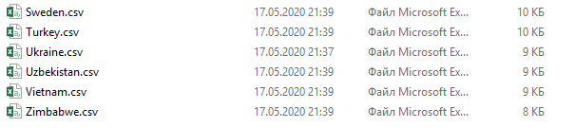
Директория MODEL
Содержит файлы с результатом прогнозирования с расширением .csv

Slide 18
Основная программа
Главная задача программы
  формирования SIR-модели
  Формирование SEIR-модели
Побочные задачи
  Сбор данных из директории DATA
  Выбор значения beta для каждой из моделей

Slide 19
Сбор данных из директории DATA
  Принцип сбора данных из .csv-файлов:
  Открыть один из файлов
  Пройти по каждой строке файла
  Если найдено ключевое слово (название страны), то берём данную строку
  Сохраняем нужные данные из строки в векторы S,I,R соответственно
  Закрываем открытый файл
  Переходим к следующему файлу, если такой есть

Slide 20
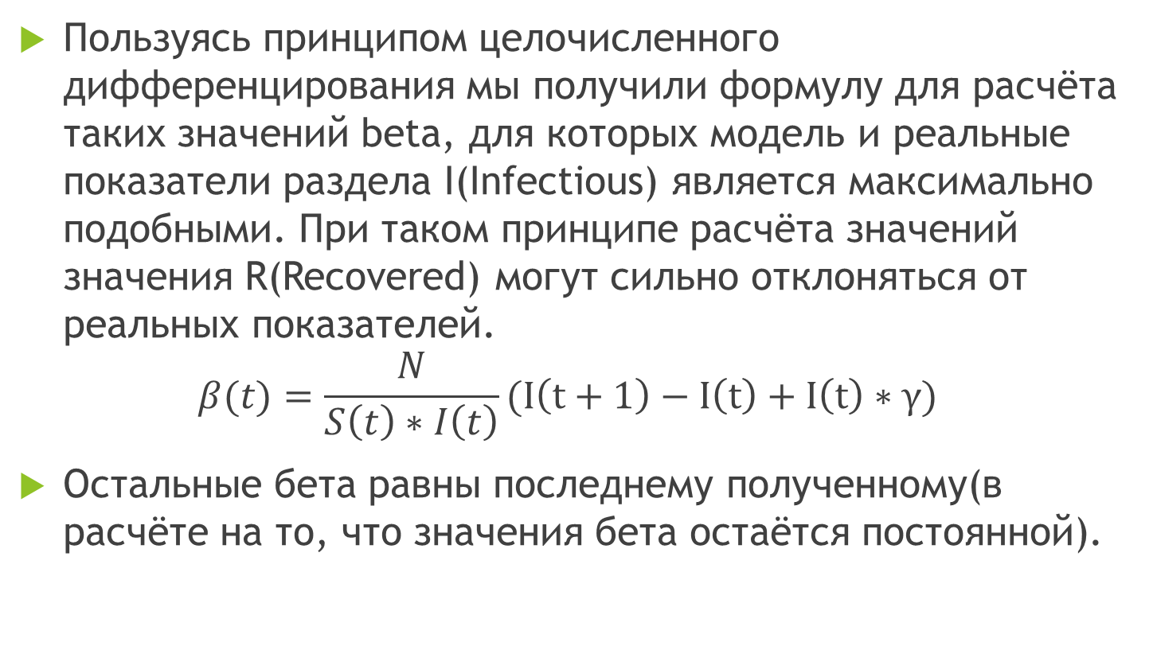
Выбор значений beta для SIR-модели
Пользуясь принципом целочисленного дифференцирования мы получили формулу для расчёта таких значений beta, для которых модель и реальные показатели раздела I(Infectious) является максимально подобными. При таком принципе расчёта значений значения R(Recovered) могут сильно отклоняться от реальных показателей.
$$β(t)=\frac{N}{S\left(t\right)∗I\left(t\right)}(I\left(t+1\right)−I\left(t\right)+I\left(t\right)∗γ)$$
Остальные бета равны последнему полученному(в расчёте на то, что значения бета остаётся постоянной).

Slide 21
Выбор значений beta для SEIR-модели
Выбор значения beta для SEIR-модели выполняется методом подбора с шагом в 0.0001. Beta выбирается таким образом
Im + Em ≈ I,
где Im, Em – показатели модели.

Slide 22
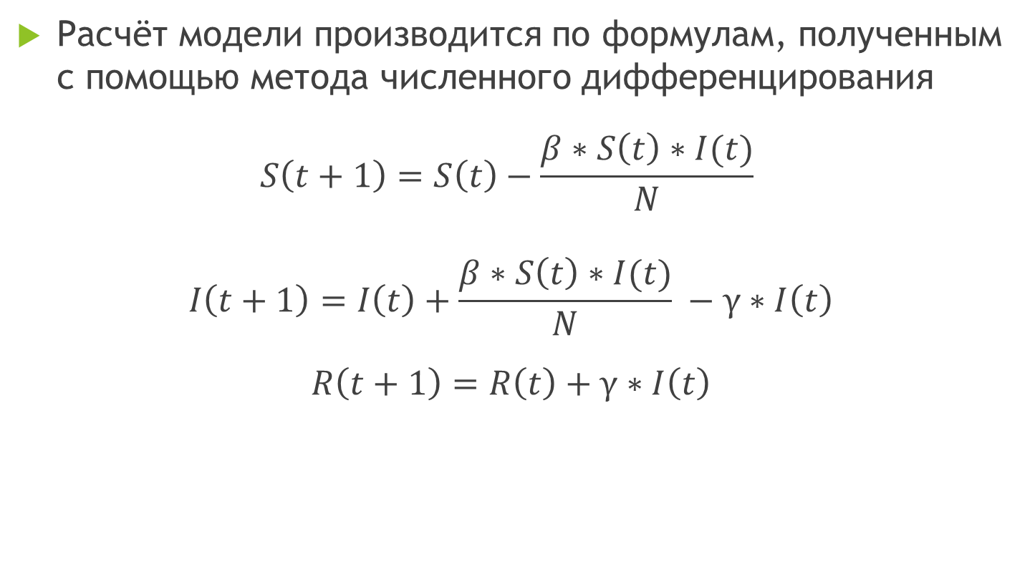
Расчёт SIR-модели
Расчёт модели производится по формулам, полученным с помощью метода численного дифференцирования
$$S\left(t+1\right)=S\left(t\right)−\frac{β∗S\left(t\right)∗I(t)}{N}$$
$$I\left(t+1\right)=I\left(t\right)+\frac{β∗S\left(t\right)∗I(t)}{N} −γ∗I\left(t\right)$$
$$R\left(t+1\right)=R\left(t\right)+γ∗I\left(t\right)$$

Slide 23
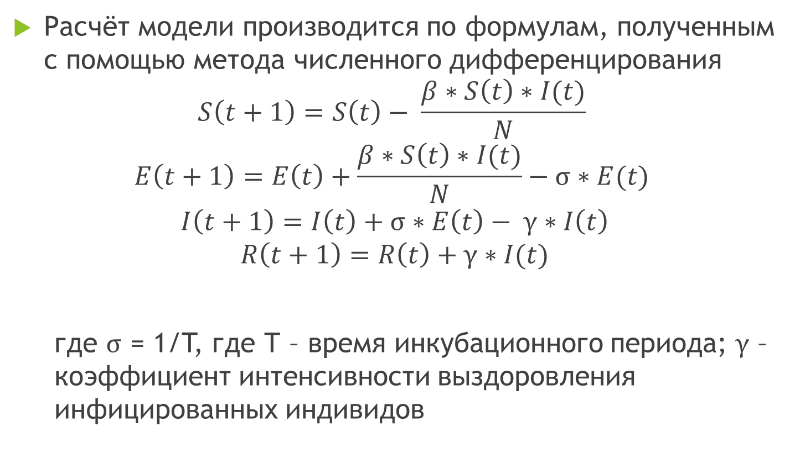
Расчёт SEIR-модели
Расчёт модели производится по формулам, полученным с помощью метода численного дифференцирования
$$S\left(t+1\right)=S\left(t\right)− \frac{β∗S\left(t\right)∗I(t)}{N}$$
$$E\left(t+1\right)=E\left(t\right)+\frac{β∗S\left(t\right)∗I(t)}{N}−σ∗E(t)$$
$$I\left(t+1\right)=I\left(t\right)+σ∗E\left(t\right)− γ∗I\left(t\right)$$
$$R\left(t+1\right)=R\left(t\right)+γ∗I(t)$$
где $σ$ = 1/T, где Т – время инкубационного периода; $γ$ – коэффициент интенсивности выздоровления инфицированных индивидов

